Slide 1
Лекція №3
    Методи ідентифікації лікарських засобів

Slide 2
Критерії фармацевтичного аналізу
Для різних цілей аналізу важливі такі критерії, як вибірковість аналізу, чутливість, точність, час аналізу, кількість досліджуваної речовини.
Вибірковість аналізу важлива при аналізі комплексних препаратів, що складаються з кількох діючих речовин. У цьому випадку селективність аналізу дуже важлива для кількісного визначення кожної з речовин.
Вимоги до точності та чутливості залежать від об'єкта та мети дослідження. Високочутливі методи використовуються при ідентифікації на чистоту або домішки. Для поетапного контролю виробництва важливий фактор часу, витраченого на аналіз.

Slide 3
Відтворюваність – описує розкид результатів тесту порівняно із середнім.
Правильність – відображає різницю між фактичним і знайденим вмістом речовини. Точність аналізу залежить від якості приладів, досвіду аналітика тощо. Точність аналізу не може бути вищою за точність найменш точного вимірювання. Це означає, що якщо точність титрування становить ± 0,2 мл плюс похибка витоку також ± 0,2 мл, тобто загалом ± 0,4 мл, то при використанні 20 мл титранта похибка становить 0,2%. Зі зменшенням маси і кількості титранта точність знижується. Таким чином, титриметричний аналіз дозволяє визначити з відносною похибкою ± (0,2-0,3)%. Кожен із способів має свою точність.

Slide 4
Методи ідентифікації лікарських речовин.
Найважливішим показником при перевірці лікарських речовин є їх ідентифікація або, як прийнято в монографіях, справжність. Для визначення автентичності лікарських речовин використовуються численні методи. Усі основні та загальні описані в ДФУ 1 видання, випуск 1. Історично основна увага приділялася хімічним, у т.ч. якісні кольорові реакції, що характеризують наявність певних іонів або функціональних груп в органічних сполуках, водночас широко використовувалися фізичні методи.
У сучасних фармакопеях акцент робиться на фізико-хімічні методи.

Slide 5
Розглянемо основні фізичні методи.
Температура плавлення – досить стабільна константа, що характеризує речовину, її чистоту і справжність. Цей показник широко використовується для стандартизації лікарських субстанцій. Методи визначення температури плавлення детально описані в ДФУ 1-видання;
  Чиста речовина має постійну температуру плавлення; однак при додаванні до нього домішок температура плавлення зазвичай досить значно знижується. Цей ефект називається тестом на змішування, і саме тест на змішування дозволяє встановити автентичність лікарського засобу за наявності стандартного зразка або відомого зразка. Є, однак, винятки, так рацемічна кислота сульфокамфорная плавиться при більш високій температурі, а різні кристалічні форми індометацину відрізняються за температурою плавлення. Саме цей метод є одним з показників, що характеризують як чистоту продукту, так і його справжність.
Для деяких ліків використовується такий показник, як температура застигання.
Ще одним показником, що характеризує речовину, є температура кипіння або температурні межі перегонки. Цей показник характеризує рідкі речовини, наприклад, етиловий спирт. Температура кипіння менш характерна, сильно залежить від атмосферного тиску, можливості утворення сумішей або азеотропів і використовується рідко.

Slide 6
Серед інших фізичних методів слід відзначити визначення густини і в'язкості. Стандартні методи аналізу описані в ДФУ 1-е вид.
Методом, що характеризує справжність лікарського засобу, також є визначення його розчинності в різних розчинниках. За матеріалами ДФУ 1-е вид. цей метод характеризується як властивість, яка може служити орієнтовною характеристикою досліджуваного препарату.

Slide 7
Фізико-хімічні методи визначення справжності
Найбільш інформативними, з точки зору визначення справжності речовин, є фізико-хімічні методи, засновані на властивостях молекул речовин разом з будь-якими фізичними факторами.
До фізико-хімічних методів відносяться:
Спектральні методи:
  УФ-спектроскопія;
  Спектроскопія у видимому світлі;
  ІЧ-спектроскопія;
  Флуоресцентна спектроскопія;
  Атомно-абсорбційна спектроскопія;
  Рентгенологічні методи дослідження;
  Ядерно-магнітний резонанс;
  Рентгеноструктурний аналіз;
2. Сорбційні методи аналізу:
  Тонкошарова хроматографія;
  Газорідинна хроматографія;
  Високоефективна рідинна хроматографія;
  Електрофорез;
  Іонофорез;
  Гель-хроматографія.
3. Масові методи аналізу :
  Мас-спектрометрія;
  Хроматомас-спектрометрія.
4. Електрохімічні методи аналізу :
  Полярографія;
  Електронний парамагнітний резонанс.
5. Використання стандартних зразків.

Slide 8
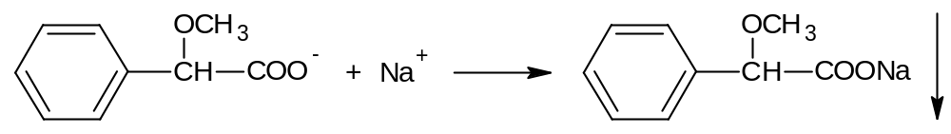
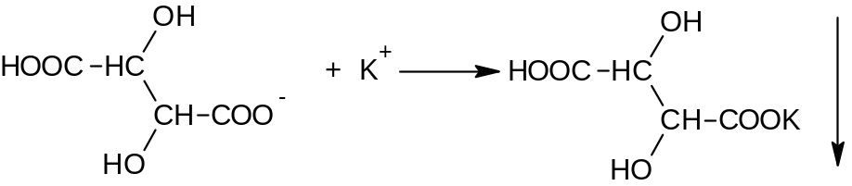
Хімічні методи ідентифікації
Ідентифікація лікарських речовин хімічними методами використовується в основному для неорганічних лікарських речовин, оскільки інші методи часто недоступні або вимагають складного та дорогого обладнання.
Ці методи поділяються на такі:
Реакції осадження аніонів і катіонів:
Типовими прикладами є реакції осадження іонів натрію та калію з (метоксифенілоцтовою та винною кислотою відповідно):
Таких реакцій використовується велика кількість і вони будуть детально розглянуті в спеціальних розділах фармацевтичної хімії.

Slide 9
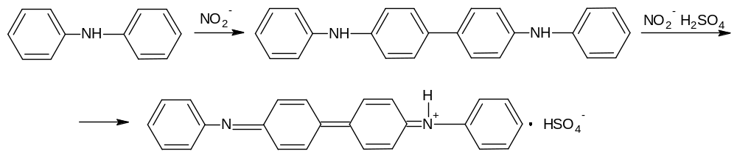
Окисно-відновні реакції.
Окисно-відновні реакції використовують для відновлення металів з оксидів. Наприклад, срібло з реактиву Толленса (реакція срібного дзеркала), або меркурію з реактиву Несслера:
Реакція окислення дифеніламіну лежить в основі перевірки справжності нітратів і нітритів:
R–COH + 2[Ag(NH₃)₂]NO₃ + H₂O → 2Ag↓ + 2NH₄NO₃ + R–COONH₄ + NH₃↑
R–COH + K₂[HgI₄] + 3KOH → R–COOK + Hg↓ + 4KI + 2H₂O

Slide 10
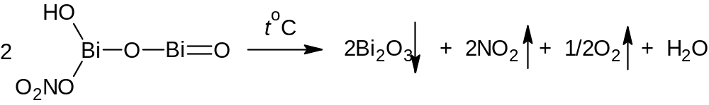
Реакції нейтралізації та розпаду аніонів.
Карбонати і гідрокарбонати під дією мінеральних кислот утворюють вугільну кислоту, яка розкладається до вуглекислого газу:
CO₃²⁻ + H⁺ → CO₂↑ + H₂O
HCO₃⁻ + H⁺ → CO₂↑ + H₂O
Так само розкладаються нітрити, тіосульфати, солі амонію.
Зміни кольору безбарвного полум'я. Солі натрію забарвлюють полум'я в жовтий колір, міді – у зелений, калію – у фіолетовий, кальцію – цегляно-червоний. Саме цей принцип використовується в атомно-абсорбційній спектроскопії.
Розкладання речовин при піролізі. Метод застосовують для препаратів йоду, миш'яку, ртуті. З застосовуваних в даний час найбільш характерна реакція нітрату вісмуту основного, який при нагріванні розкладається з утворенням оксидів азоту (червоно-бурий колір газу):

Slide 11
Ідентифікація елементоорганічних лікарських речовин.
Якісний елементний аналіз використовується для ідентифікації сполук, що містять в органічній молекулі нітроген, миш'як, сульфур, вісмут, ртуть, фосфор і галогени. Оскільки атоми цих елементів не іонізовані, для їх ідентифікації використовується попередня мінералізація, або піроліз, або знову піроліз кислотою сульфатною.
  Сульфур визначають реакцією сірководню з нітропрусидом калію або солями свинцю.
  Йод визначають також шляхом піролізу з виділенням елементного йоду.
  З усіх цих реакцій ідентифікація миш'яку представляє інтерес не стільки як ліки - вони практично не використовуються, скільки як метод боротьби з домішками.
Перевірка справжності органічних лікарських речовин.
Хімічні реакції, що використовуються для перевірки справжності органічних лікарських речовин, можна розділити на три основні групи:
  Загальні хімічні реакції органічних сполук;
  Реакції утворення солей і комплексних сполук;
  Реакції, що використовуються для визначення органічних основ та їх солей.
Усі ці реакції зрештою базуються на принципах функціонального аналізу, тобто реактивного центру молекули, який реагує, щоб дати аналітичний ефект. Найчастіше це зміна будь-яких властивостей речовини: кольору, розчинності, агрегатного стану та ін.

Slide 12
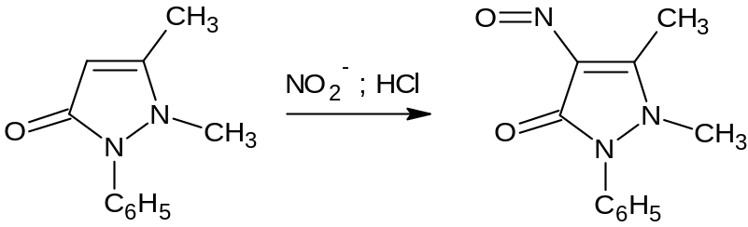
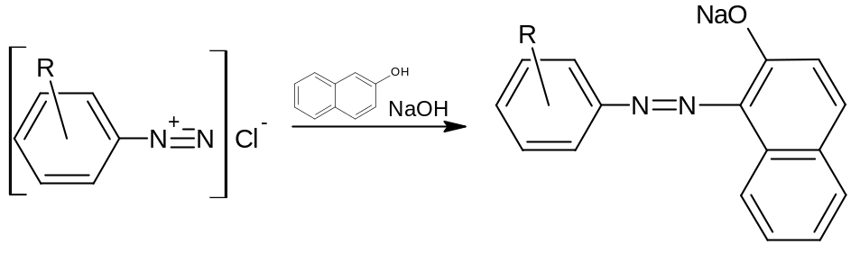
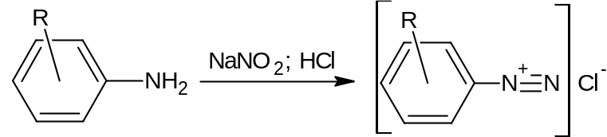
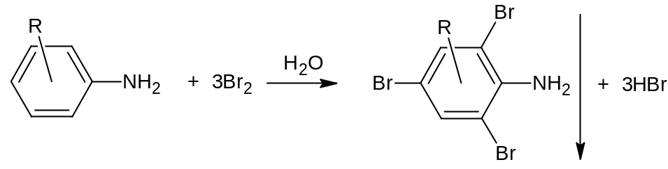
1. Реакції нітрування та нітрозування. Вони використовуються досить рідко, наприклад, для виявлення фенобарбіталу, фенацетину, дикаїну (Наприклад: нітрозування антипірину – смарагдово-зелений колір).
2. Реакції діазотування з наступним азосполученням. Ці реакції використовуються для відкриття первинних ароматичних амінів. Діазотований амін з'єднується з β-нафтолом, даючи характерний червоний або оранжевий колір.
3. Реакції галогенування. Використовується для відкриття аліфатичних або ароматичних подвійних зв’язків – коли додається бромна вода, бром додається до подвійного зв’язку, і розчин стає безбарвним. Характерна реакція аніліну і фенолу – при обробці їх бромною водою утворюється трибромпохідне, яке випадає в осад.

Slide 13
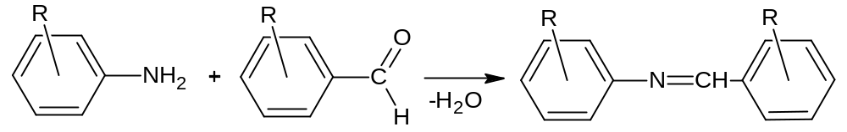
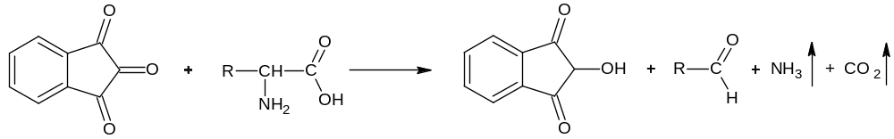
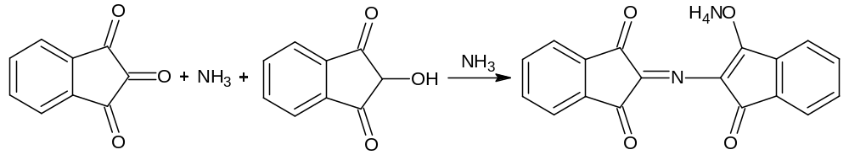
4. Реакції конденсації карбонільних сполук. Реакція полягає в конденсації (з утворенням основ Шиффа (Азометинові барвники)) альдегідів або кетонів з первинними ароматичними амінами, гідроксиламіном, гідразинами і семикарбазидом
5. Реакції окисної конденсації. В основі нінгідринової реакції лежить процес окисного розщеплення й утворення азометинового барвника. Ця реакція широко використовується для виявлення і фотоколориметричного визначення α- і β-амінокислот, у присутності яких з'являється інтенсивне темно-синє забарвлення. Це зумовлено утворенням заміщеної солі дикетогідринділідендікетогідраміну, продукту конденсації надлишку нінгідрину та відновленого нінгідрину з аміаком, що виділяється при окисленні досліджуваної амінокислоти:

Slide 14
Ідентифікація органічних основ та їх солей.
Ця група методів найчастіше використовується в готових формах, особливо при дослідженні розчинів.
Так, солі органічних амінів при додаванні лугів утворюють осад основи (наприклад, розчин папаверину гідрохлориду), і навпаки, солі органічних кислот при додаванні мінеральної кислоти випадають в осад органічну сполуку (для наприклад, саліцилат натрію).
Для ідентифікації органічних основ та їх солей широко використовують так звані преципітаційні реактиви. Відомо понад 200 реагентів-осадників, які утворюють з органічними сполуками нерозчинні у воді прості або комплексні солі.

Slide 15
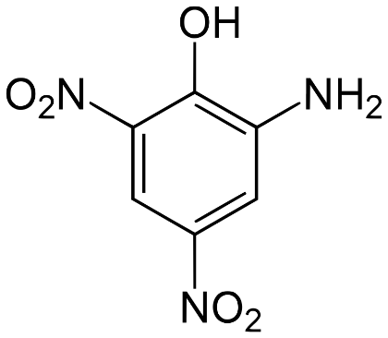
Прикладом є загальноалкалоїдні осаджувальні реактиви:
Загальноалкалоїдні осаджувальні реактиви
Реактив Люголя/Вагнера/Бушарда K[I₃] (I₂ •KI) – зазвичай бурі осади;
Реактив Драгендорфа K[BiI₄] – зазвичай оранжеві осади;
Реактив Майєра K₂[HgI₄] – зазвичай білі осади;
Реактив Марме K₂CdI₄ – зазвичай білі осади;
Реактив Зонненштейна H₃PO₄•12MO₃ – зазвичай жовті осади;
Реактив Бертрана 2SiO₂•12WO₃ – зазвичай пофарбовані розчини або осади;
Реактив Шейблера H₃PO₄•12WO₃ – зазвичай біло-жовті осади;
Реактив Рейнеке (NH₄)₂[Cr(SCN)₄] – зазвичай бузкові осади;
Сіль Рейнеке NH₄[Cr(NCS)₄(NH₃)₂]·H₂O (тетрароданодиамінхроміат амонію);
Пікрінова кислота HO-C₆H₂-(NO₂)₃ – зазвичай білі або жовті осади:
Всі ці реактиви використовуються для осадження органічних основ (наприклад: нітроксолін, нікотинова кислота).
Пікрінова кислота

Slide 16
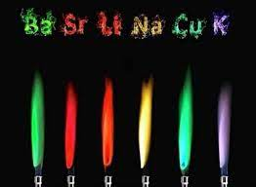
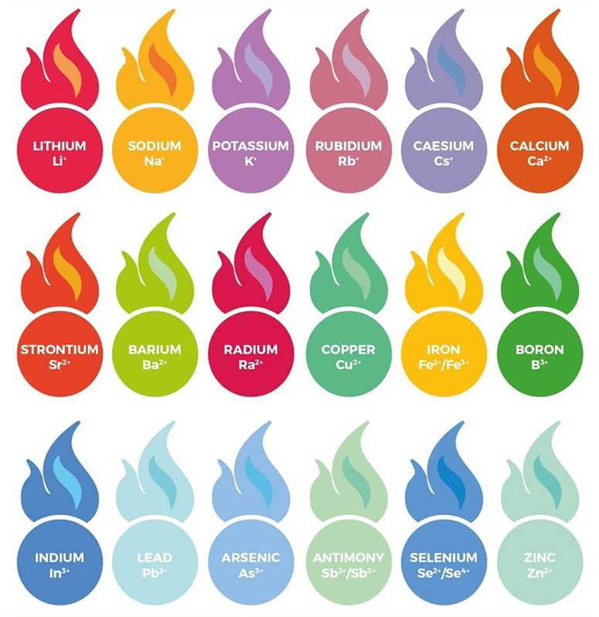
Зміна кольору полум’я

Slide 17
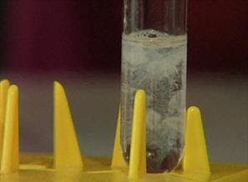
Ідентифікація катіонів
Катіон Алюмінію
До водного розчину, який містить катіон алюмінію, додають кислоту хлористоводневу розведену і реактив тіоацетаміду; не має утворюватися осад (дослідження на відсутність домішок важких металів). Потім додають розчин натрію гідроксиду розведеного – утворюється гелеподібний білий осад, який розчиняється при наступоному додаванні надлишку реактиву:
Al³⁺ + 3OH⁻ → Al(OH)₃↓
Al(OH)₃ + 3NaOH → Na₃[Al(OH)₆]
До одержаного розчину поступово додають розчин амонію хлориду – знову утворюється гелеподібний білий осад:
Na₃[Al(OH)₆] + 3NH₄Cl → Al(OH)₃↓ + 3NH₄OH + 3NaCl

Slide 18
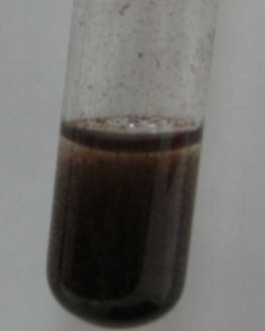
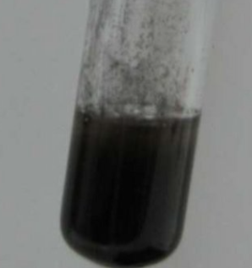
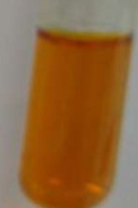
Ідентифікація катіонів
Катіон Вісмуту (Бісмуту)
З розчином натрію сульфіду – утворюється коричневий осад:
2Bi³⁺ + 3S²⁻ → Bi₂S₃↓
З розчином тіосечовини – утворюється жовтувато-оранжеве забарвлення або оранжевий осад, який не знебарвлюється при додаванні розчину натрію фториду:
Bi³⁺ + 3NH₂–C(S)–NH₂ → [Bi((NH₂)₂CS)₃]³⁺
До субстанції додають кислоту сульфатну розведену та фільтрують. До фільтрату додають декілька крапель калію йодиду – утворюється чорний осад, який розчинний у надлишку реактиву з утворенням жовто-оранжевого розчину:
Bi³⁺ + 3I⁻ → BiI₃↓
BiI₃ + KI → K[BiI₄]

Slide 19


Ідентифікація катіонів
Катіон Залізо (ІІ) (Ферум (ІІ)) Fe²⁺
Ідентифікують з розчином калію фериціаніду – утворюється синій осад (Турнбулева синь), нерозчинний у кислоті хлористоводневій розведеній:
3Fe²⁺ + [Fe(CN)₆]³⁻ → Fe₃[Fe(CN)₆]₂↓
До субстанції розчин амонію сульфіду – утворюється чорний осад, який розчинний у розведених мінеральних кислотах:
Fe²⁺ + S²⁻ → FeS↓
FeS + 2H⁺ → Fe²⁺ + H₂S↑

Slide 20
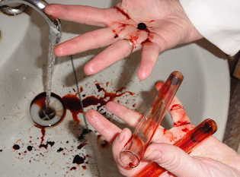

Ідентифікація катіонів
Катіон Залізо (ІІІ) (Ферум (ІІІ)) Fe³⁺
З розчином калію тіоціанату в середовищі кислоти хлористоводневої
– з’являється криваво-червоне забарвлення (бутафорська кров):
Fe³⁺ + 3SCN⁻ → [Fe(SCN)₃]
Потім до однієї половини одержаного розчину додають ізоаміловий спирт або ефір і струшують – після розшаровування органічний шар набуває рожевого забарвлення. До другої – додають розчин меркурію (ІІ) хлориду – червоне забарвлення розчину знакиє:
2[Fe(SCN)₃] + 3HgCl₂ → 3[Hg(SCN)₂] + 2FeCl₃
З розчином калію фероціаніду – утворюється синій осад (Берлинська лазур), нерозчинний у кислоті хлористоводневій розведеній:
3Fe3⁺ + [Fe(CN)₆]⁴⁻ → Fe₄[Fe(CN)₆]₃↓

Slide 21
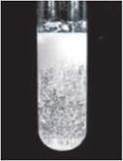
Ідентифікація катіонів
Катіон Магнію
З розчином динатрію гідрофосфату у присутності розчину амоніаку розведеного і амонію хлориду утворюється білий кристалічний осад:
Mg²⁺ + HPO₄²⁻ + NH₄⁺ → NH₄MgPO₄↓
Ідентифікація катіонів
Катіон Аргентуму
З кислотою хлористоводневою утворюється білий сирнистий осад, який розчиняється при додаванні розчину амоніаку розведеного:
Ag⁺ + Cl⁻ → AgCl↓
AgCl + 2NH₄OH → [Ag(NH₃)₂]Cl + 2H₂O

Slide 22
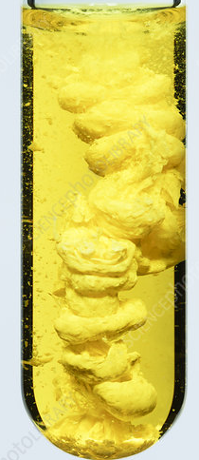
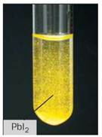
Ідентифікація катіонів
Катіон Свинцю (Плюмбуму)
З розчином калію хромату в середовищі кислоти оцтової – утворюється жовтий осад:
Pb²⁺ + CrO₄²⁻ → PbCrO₄↓
При додаванні розчину катрію гідроксиду концентрованого осад розчиняється:
PbCrO₄ + 4NaOH → Na₂[Pb(OH)₄] + Na₂CrO₄
З розчином калію йодиду в середовищі кислоти оцтової – утворюється жовтий осад (реакція «Золотого дощу»):
Pb²⁺ + 2I⁻ → PbI₂↓
При кип’ятінні осад розчиняється, а при охолодженні випадає знову у вигляді блискучих жовтих пластинок.

Slide 23
Ідентифікація аніонів
Хлорид-аніону
З розчином срібла нітрату в присутності кислоти нітратної розведеної утворюється білий сирнистий осад, розчинний у розчині амоніаку:
Cl⁻ + Ag⁺ → AgCl↓
AgCl + 2NH₄OH → [Ag(NH₃)₂]Cl + 2H₂O

Slide 24
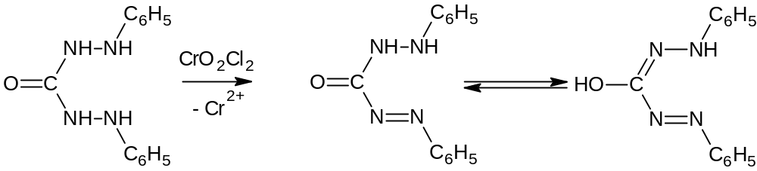
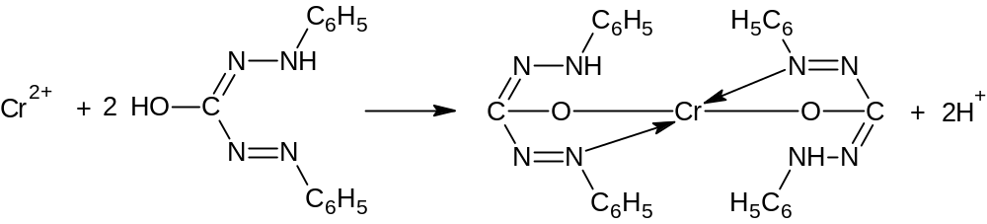
Ідентифікація аніонів
Хлорид-аніону
Реакцію сухої речовини з калію дихроматом і кислотою сульфатною – папір, просочений розчином дифенілкарбазиду, забарвлюється у фіолетово-червоний колір. Хлориди взаємодіють з калію дихроматом у присутності кислоти сульфатної з утворенням леткої сполуки – хлористого хромілу:
4Cl⁻ + Cr₂O₇²⁻ + 6H⁺ → 2CrO₂Cl₂↑ + 3H₂O
Хлористий хроміл окиснює дифенілкарбазид до безбарвного дифенілкарбазону:
Далі утворюється внутрішньокомплексна сплука фіолетово-червоного кольору:

Slide 25
Загальні вимоги до реакцій, що використовуються при випробуваннях на допустимі та неприпустимі домішки:
  Висока чутливість;
  Специфічність;
  Відтворюваність використаної реакції.
Результати реакцій, що протікають з утворенням забарвлених продуктів, спостерігаються у відбитому світлі на тьмяно-білому тлі, а білі осади у вигляді помутніння і опалесценції – у світлі на чорному фоні.

Slide 26
Випробування на чистоту (наявність домішок)
Реакція на хлориди. Визначають на основі реакції:
Сl⁻ + Ag ⁺ → AgCl ↓ (Білий сирнистий осад)
2. Реакція на сульфати. Визначають на основі реакції
Вa²⁺ + SO₄²⁺ → BaSO₄ ↓ (білий осад)
3. Реакції на солі кальцію. Розчини солей кальцію з розчинами оксалату амонію дають білий дрібнокристалічний осад або білувате помутніння, яке зникає при додуванні кислоти хлористоводневої або кислоти нітратної:
Ca²⁺ + C₂O₄²⁻ → CaC₂O₄↓
CaC₂O₄ + 2HC1 → CaCl₂ + H₂C₂O₄
4. Реакції на солі заліза. Розчини солей заліза 2⁺ і 3⁺ залежно від концентрації дають буро-червоні або жовті розчини ферилсульфосаліцилатних комплексів з розчином кислоти сульфосаліцилової в аміачному середовищі:
    [Fe(COO⁻)ONS₆H₃SO] + pH = 0.5 – 2.0 (фіолетовий колір);
    [Fe (COO⁻) OH (C₆H₃SO)₂] + pH = 7 (червоний колір);
    [Fe (COO⁻) (O ⁻) (C₆H₃SO)₂] + pH = 8 – 12 (жовтий колір).

Slide 27
5. Реакції на солі цинку. Випробування проводять із калію фероціанідом у середовищі хлористоводневої кислоти. :
3Zn²⁺ + 2K ⁺ + 2[Fe(CN)₆]⁴⁻ → K₂Zn₃[Fe(CN)₆]₂ ↓
Опалесценція випробуваного розчину не повинна перевищувати опалесценцію еталону.
Утворюється білий осад, нерозчинний у розведених мінеральних кислотах, але розчинний в лугах.
6. Реакції на солі важких металів. До важких належать метали з густиною понад 5. При їх визначенні ДФУ рекомендує виявляти свинець. Розчини солей свинцю в залежності від концентрації дають чорний осад з розчином сірчистого натрію або коричневе забарвлення розчину. :
Pb²⁺ + S²⁻ → PbS↓
В органічних сполуках свинець, а також кальцій і залізо визначають після випалювання препарату в присутності концентрованої сірчаної кислоти з наступним прожарюванням. А потім ця домішка визначається в зольному залишку (важкі метали).
Визначення домішки важких металів проводять взаємодією з тіоацетамідним реактивом за певною методикою в залежності від того, яку природу має досліджувана речовина:
CH₃–C(S)–NH₂ + H₂O → CH₃COO– + H₂S + NH₄⁺
S²⁻ + Pb²⁺ → PbS↓
Коричневе забарвлення випробуваного розчину має бути не інтенсивнішим за забарвлення еталону. Порівняно з холостим розчином еталон повинен мати світло-коричневе забарвлення

Slide 28
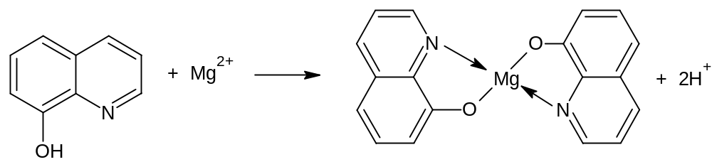
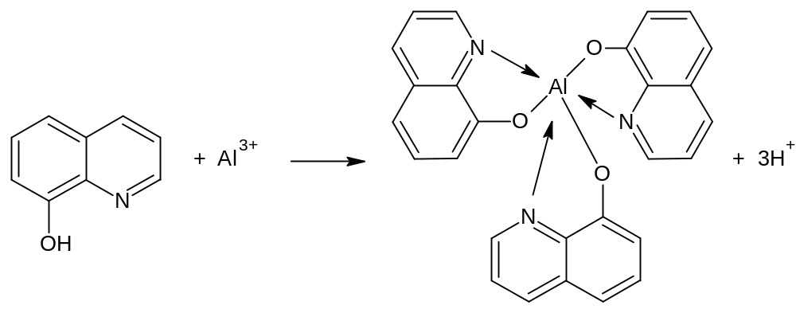
7. Реакції на солі магнію. Визначення домішки магнію проводять у лужному середовищі взаємодією з розчином гідроксихіноліну в хлороформі – жовто-зелене забарвлення випробуваного розчину не повинне перевищувати забарвлення еталону:
8. Реакції на солі алюмінію. Визначення домішки алюмінію проводять з хлороформним розчином гідроксихіноліну – інтенсивність жовто-зеленої флуоресценції випробуваного розчину має не перевищувати флуоресценцію еталону:

Slide 29
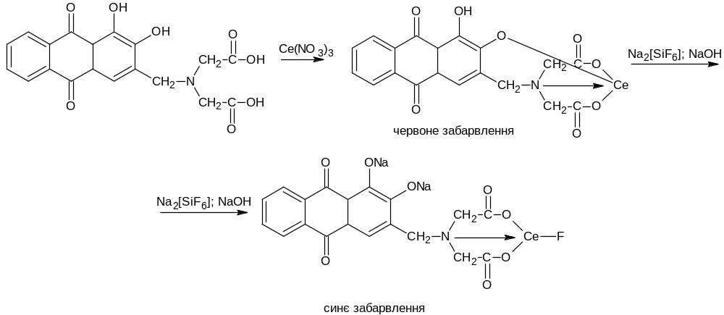
9. Реакції на фториди. Випробування проводять у спеціальному приладі. Речовину змішують з піском (кремнію диоксідом), додають кислоту сульфатну розведену, нагрівають і збирають відгін у колбу, яка містить натрію гідроксид і фенолфталеїн.
Паралельно проводять дослід з розчином еталону.
В циліндри з досліджуваним розчином і еталоном додають реактив – амінометилалізариндіоцтову кислоту – синє забарвлення, що з’являється замість червоного, має бути не інтенсивніше за забарвлення еталону:
SiO₂ + 6HF → H₂[SiF₆]↑ + 2H₂O
H₂[SiF₆] + 2NaOH → Na₂[SiF₆] + 2H₂O

